Slide 1
Außerschulische Lernorte
Rieke Ammoneit, Leoni Dörfel, Jonas Obert, Chris Reudenbach
Sommersemester 2024

Slide 2
Herzlich Willkommen
Kurs besteht aus:
drei Blocktagen
Semesterbegleitender Veranstaltung
Semesterbegleitende Veranstaltung:
Dienstag 10-12 (Dörfel)
Donnerstag 12-14 (Ammoneit)
Donnerstag 14-16 (Reudenbach)

Slide 3
Studien- und Prüfungsleistung
Studienleistung:
Entwicklung und Durchführung eines Außerschulischen Lernorts für Ihre Kommiliton*innen (1,5 Stunden) in Dreiergruppen
Exkursionstagebuch, das Sie während der anderen Exkursionen führen
Prüfungsleistung:
Anpassung des Konzeptes für die Schule
Bündige Darstellung, die Veröffentlichung auf Homepage erlaubt

Slide 4
Die Blocktage
Hörsaal, draußen, Seminarräume
Zeiten
Blocktag 1
Zeiten
Blocktag 2
Zeiten
Blocktag 3
9:30 – 9:45
15‘
Orga I
9:30 – 9:45
15‘
Orga II
A
A
10:00 – 11:00
Präsentationen der Ideen
9:45 – 11:15
60‘
9:45 – 11:15
interaktive Einführung
Resilienz-Spurensuche
90‘
90‘
11:00 – 14:30
4‘
Freie Arbeit und Beratung
150‘
11:30 – 13:00
11:30 – 13:00
Reflektion der eigenen Position
Sammlung und Besprechung
90‘
90‘
120‘
14:30
30‘
Terminabsprachen und Orga
Übung
14:00 –
16:30
14:00 –
16:30
Austausch und Ideenskizzen
15:30 –
16: 30
120‘
120‘
Input
120
Sprechstunden
Reflexion bis 24:00 Uhr abgeben
Ideenskizze bis 24:00 Uhr abgeben
Exposé bis 24:00 Uhr abgeben

Slide 5
Interaktive Einführung: Zukunftsvisionen
Versuchen Sie die Zukunft zu visualisieren. Welche Bilder und Vorstellungen haben Sie? Überlegen und zeichnen Sie zunächst alleine ohne sich mit anderen auszutauschen. Sie sind frei in der Wahl Ihrer Schwerpunkte und Zeithorizonten. Die künstlerische oder handwerkliche Umsetzung ist dabei nicht wesentlich.
Sie haben 15 Minuten Zeit.

Slide 6
Zukunftsvisionen
Tauschen Sie sich nun mit Ihren Sitznachbar*innen, und den Kommiliton*innen, die hinter ihnen bzw. vor ihnen sitzen aus, sodass Sie ein Sechserteam bilden. Erklären Sie sich gegenseitig was auf Ihren Bildern zu sehen ist.
Welche Gemeinsamkeiten stellen Sie fest?
Welche Unterschiede bestehen?
Spiegelt sich der Einfluss des Klimawandels in den Bildern wider? Wenn ja wie? Wenn nein, warum nicht?

Slide 7

Übersicht über die Szenarien
Melden Sie sich bitte bei Partifiy an!

Slide 8
Wissenschaftliche Erkenntnisse
Diskutieren Sie nun die Zukunftsprognosen aus wissenschaftlicher Sicht in Zweierteams.
https://www.ipcc.ch/report/ar6/syr/figures/csb-2-figure-1
Was bedeuten die 5 Szenarien? Wovon hängen Sie ab?
Was können Gründe dafür sein, dass sich die Erde in den oberen drei Szenarien nach 2100 weiter erwärmt?
Was bedeutet die Prozentzahl in Klammern in Sektion b)?
Was bedeuten die flächigen Einfärbungen in den Graphen?

Slide 9
Wissenschaftliche Erkenntnisse
Diskutieren Sie nun die Zukunftsprognosen aus wissenschaftlicher Sicht in Zweierteams.
https://www.ipcc.ch/report/ar6/syr/figures/figure-spm-5
Welche Szenarien finden Sie in der Abbildung wieder?
Was bedeuten die flächigen Einfärbungen in den Graphen?
Haben die implementierten politischen Vorgaben in der jüngeren Vergangenheit die modellierte Wirkung erzielt?
Was bedeutet der Blick in die jüngere Vergangenheit für unsere Modellannahmen in der Zukunft?

Slide 10
Wissenschaftliche Erkenntnisse
Diskutieren Sie nun die Zukunftsprognosen aus wissenschaftlicher Sicht in Zweierteams.
https://www.ipcc.ch/report/ar6/syr/figures/figure-spm-1
Was bedeuten die 5 Szenarien? Wovon hängen Sie ab?
Wie warm wird es auf der Erde sein, wenn Sie 50 sind?
Was können Gründe dafür sein, dass sich die Erde in den oberen drei Szenarien nach 2100 weiter erwärmt?

Slide 11
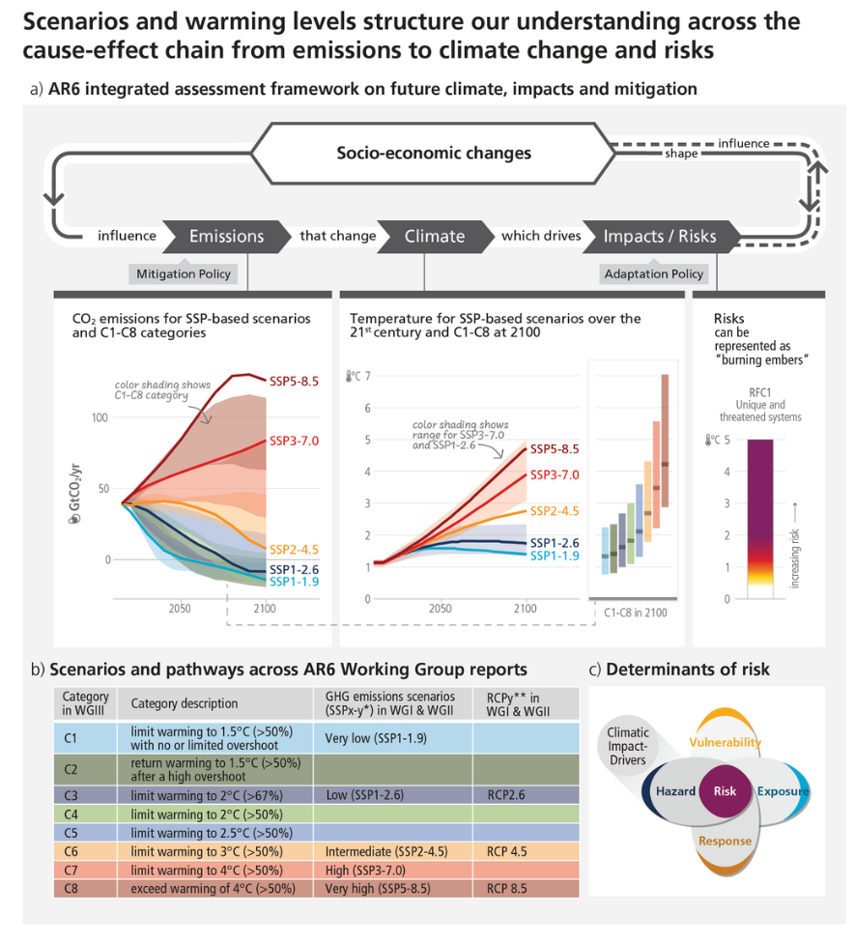
Cross-Section Box.2, Figure 1

Slide 12
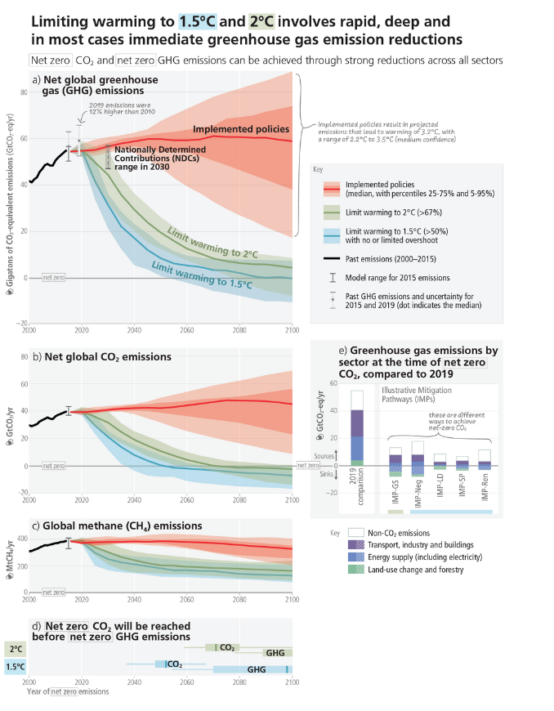
Figure SPM.5

Slide 13
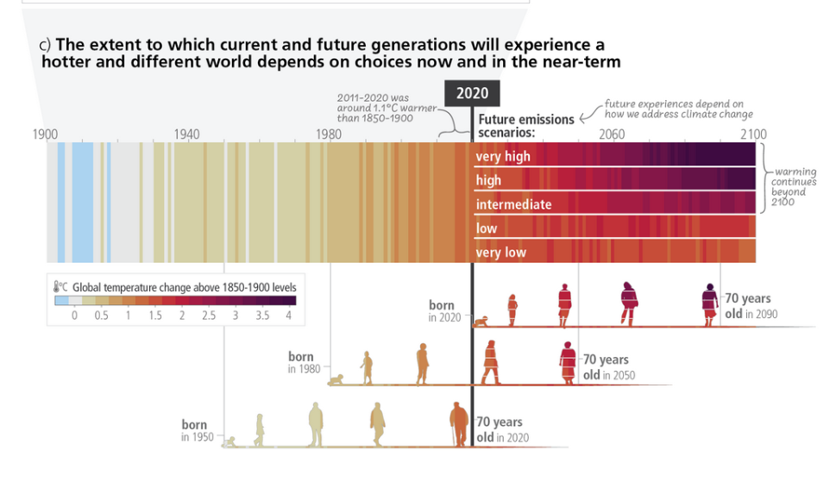
Figure SPM.1

Slide 14
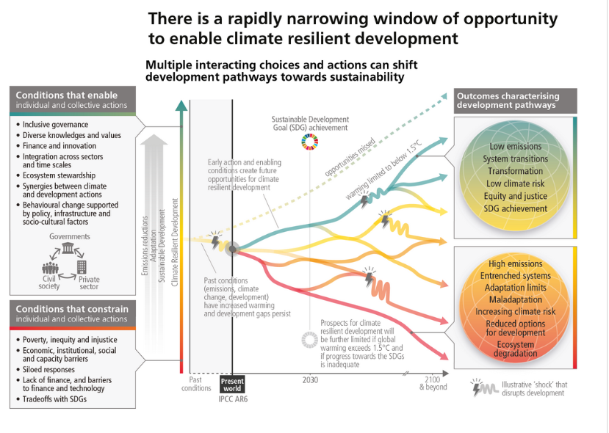
Figure 4.2

Slide 15
Lehrkraft in Zeiten unsicherer Zukünfte
Diskutieren Sie mit Ihrem Nachbar/Ihrer Nachbarin was die globale Erderwärmung und die damit verbundenen unsicheren Zukunftsaussichten für Sie als werdende Erdkundelehrkraft bedeuten.
Welche Werte und Kompetenzen, wollen Sie im Kontext der globalen Erderwärmung vermitteln?
Welche Bedeutung hat die BNE für Ihre Überzeugung als Erdkundelehrkraft zu arbeiten?
Was motiviert Sie die neue Generationen auszubilden?
Wordcloud oder Notizen in Particify?

Slide 16
Resilienz
Die Fähigkeit eines Individuums, einer Gemeinschaft, einer Gesellschaft oder eines Ökosystems, den Stress- und Schockwellen eines dramatischen, traumatischen und oft unvorhergesehenen Ereignisses oder einer Entwicklung standzuhalten, zu überleben und sich an sie anzupassen. Die Fähigkeit zum Wiederaufbau ist ein Zeichen der Widerstandsfähigkeit.
Adapted from Pike, G. and Selby, D. (2011) In the Global Classroom

Slide 17
Übung im Zweierteam
In welcher Situationen sind Sie herausfordernd aus Ihren Routinen geraten und haben sich wieder stabilisiert?
Berichten Sie von einer Situation, die Ihnen im Gespräch mit Ihren Kommiliton*innen nicht zu privat ist.
Was hat Ihnen dabei geholfen?

Slide 18
Persönliche und gesellschaftliche Resilienz
.
Diskutieren Sie nun welche Faktoren, die zur persönlichen Resilienz beitragen auch zu gesellschaftlichen Resilienz beitragen.
Notieren Sie Ihre Ergebnisse dann in der Wordcloud bei Particify.

Slide 19
Resilienzdimensionen
Biologisch
Materiell
Sozial (einschließlich Kultur)
Kognitiv (Wissen und Verstehen)
Emotional
After Williamson, J. & Robinson, M. (2006). ‘Psychosocial programs or programs aimed at general well-being?’

Slide 20
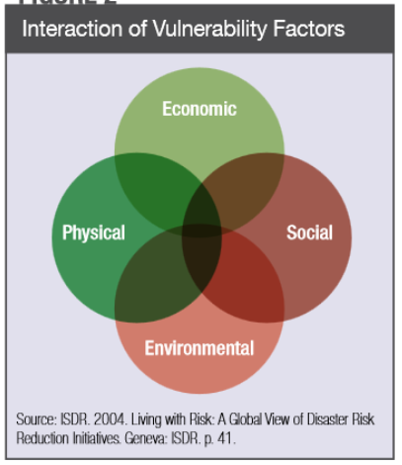
Vulnerabilität
Das Ausmaß, in dem ein Individuum, eine Gemeinschaft, eine Gesellschaft oder ein Ökosystem nicht in der Lage ist, mit den Stress- und Schockwellen eines dramatischen, traumatischen und oft unerwarteten Ereignisses oder einer unerwarteten Entwicklung umzugehen.
Adapted from Pike ,G. & Selby, D. (2011). In the Global Classroom

Slide 21
Klimawandelvulnerabilität
Das Ausmaß, in dem eine Person, eine Gemeinschaft, eine Gesellschaft oder ein Ökosystem anfällig für die Bedrohungen, Gefahren, Katastrophen, Erschütterungen und Belastungen ist, die durch den Klimawandel verursacht werden, und nicht in der Lage ist, damit umzugehen. Merkmale der Gefährdung:
Ein Gefühl der Wehrlosigkeit
Körperlicher Zusammenbruch
Kultureller Zusammenbruch
Emotionale oder psychische Verletzung bzw. mangelnde Fähigkeit zum Coping
Zusammenbruch sozialer Strukturen und sozialer und ökologischer Prozesse
Unfähigkeit zur Adaption
Aggression und Konflikt
Adapted from Pike, G. & Selby, D. (2011). In the Global Classroom

Slide 22
Klimawandelresilienz
Die Fähigkeit einer Person, einer Gemeinschaft, einer Gesellschaft oder eines Ökosystems, die durch den Klimawandel verursachten Bedrohungen, Gefahren, Katastrophen, Erschütterungen und Belastungen zu überleben und sich danach wieder aufzubauen. Merkmale der Resilienz:
Emotionale, psychologische und kulturelle Stabilität
Die Fähigkeit, positiv und hoffnungsvoll zu bleiben
Die Fähigkeit zur Anpassung und Transformation
Die Geschwindigkeit und Robustheit bei Rückkehr zu einem stabilen Zustand.
Adapted from Pike,G. & Selby,D. (2011). In the Global Classroom

Slide 23
Resilienz vs. Vulnerabilität
Der Grad der Resilienz und Vulnerabilität wird von der Art und dem Ausmaß der Klimabedrohung und dem Ausmaß abhängen, in dem Einzelpersonen, Gemeinschaften und Gesellschaften über die Zukunft nachgedacht und sich insbesondere auf den Umgang mit Schock und Unsicherheit vorbereitet haben.
"!
Adapted from Pike,G. & Selby,D. (2011). In the Global Classroom

Slide 24
Institutionalisierung der Resilienz
Fünf Handlungsprioritäten im Hyogo Framework for Action (HFA) Hyogo-Aktionsrahmen (HFA) 2005–2015: Aufbau der Widerstandsfähigkeit von Nationen und Gemeinschaften gegenüber Katastrophen
Die Reduzierung des Katastrophenrisikos zur nationalen und lokalen Priorität mit einer starken institutionellen Grundlage für die Umsetzung machen.
Katastrophenrisiken identifizieren, bewerten und überwachen und Frühwarnung verbessern.
Wissen, Innovation und Bildung auf allen Ebenen nutzen, um eine Kultur der Sicherheit und Widerstandsfähigkeit aufzubauen.
Zugrunde liegenden Risikofaktoren reduzieren.
Stärkung der Katastrophenvorsorge für eine wirksame Reaktion auf allen Ebenen.

Slide 25
Klimawandelbildung
Bildung für...
Nachhaltige Entwicklung
Mitigation
Adaption
Katastrophenprävention
Werte, Wissen und Fähigkeiten um eine friedliche und nachhaltige Welt zu gestalten.
Werte, Wissen und Fähigkeiten die helfen Entscheidungen zu treffen, die den Klimawandel abschwächen.
Durch Bildung Vulnarabilität von Communities reduzieren.
Handlungs-fähigkeit für Natur-katsrophen präventiv ausbilden.
Fig 3. Klimawandelbilung. Nach: UNEP, UNESCO 2011

Slide 26
Resilienzbildung
Resilienz
Adaption
Katastrophen-prävention
Fig 4. Resilienzbildung
Resilienzbildung soll die Individuen unterstützen resilient auf durch den Klimawandel bedingte Herausforderungen zu reagieren und zu einer resilienten Gesellschaft beitragen.

Slide 27
Lehrkraft in Zeiten unsicherer Zukünfte
Diskutieren Sie mit Ihrem Nachbar/Ihrer Nachbarin was die globale Erderwärmung und die damit verbundenen unsicheren Zukunftsaussichten für Sie als werdende Erdkundelehrkraft bedeuten.
Welche Werte und Kompetenzen, wollen Sie im Kontext der globalen Erderwärmung vermitteln?
Welche Bedeutung hat die BNE für Ihre Überzeugung als Erdkundelehrkraft zu arbeiten?
Was motiviert Sie die neue Generationen auszubilden?
Formulieren Sie Ihre Notizen aus und laden Sie die Antworten bis Mitternacht im Ilias-Ordner hoch.

